Slide 1
Przygotowanie środowiska pracy w SQL Server

Slide 2
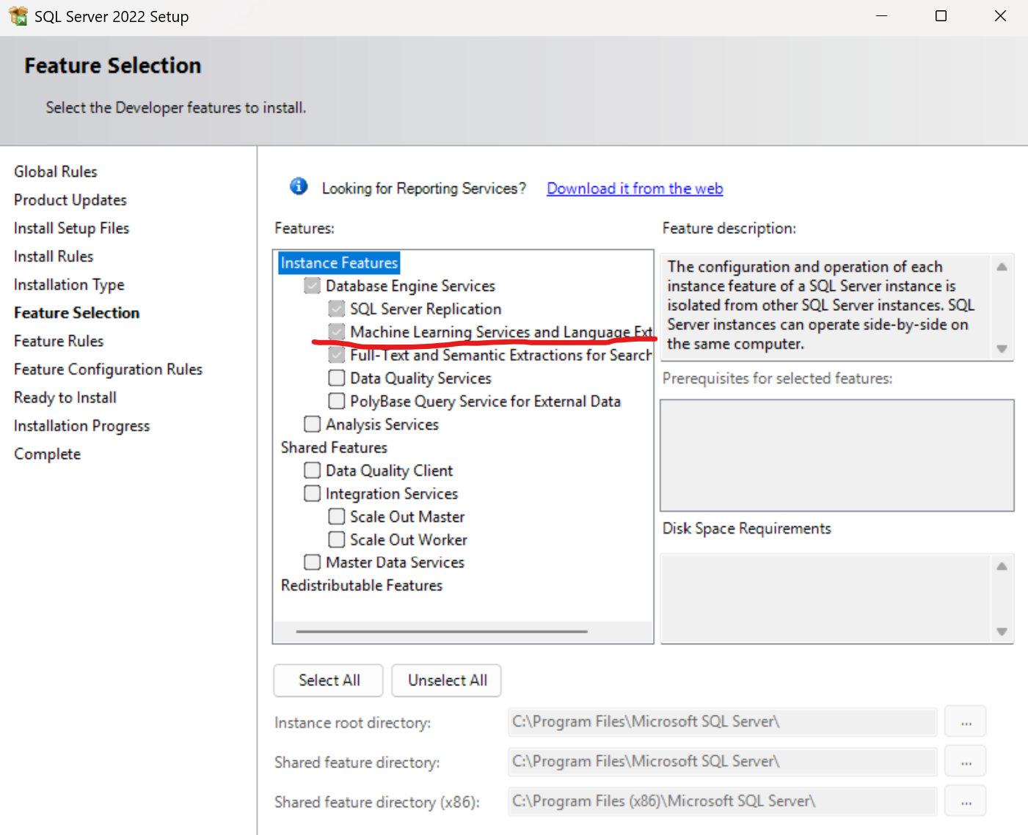
Instalacja

Slide 3

Instalacja
Python w wersji 3.10 - https://www.python.org/downloads/
Nadanie uprawnień dla Launchpada przypisanego do tej instancji
icacls "C:\Program Files\Python310\Lib\site-packages" /grant "NT Service\MSSQLLaunchpad":(OI)(CI)RX /T
icacls "C:\Program Files\Python310\Lib\site-packages" /grant *S-1-15-2-1:(OI)(CI)RX /T

Slide 4
Instalacja
Rejestracja runtime Pythona w tej instancji SQL
cd "C:\Program Files\Python310\Lib\site-packages\revoscalepy\rxLibs"
.\RegisterRext.exe /configure /pythonhome:"C:\Program Files\Python310" /instance:"MSSQLSERVER"

Slide 5
Instalacja
Restart usług SQL Server i Launchpad dla tej instancji

Slide 6
Instalacja
Pobranie i stworzenie rozszerzenia na bazie danych
https://github.com/microsoft/sql-server-language-extensions/releases/tag/Python-v1.2.0
CREATE EXTERNAL LANGUAGE [myPython]
FROM (CONTENT = N'C:\python-ext\python-lang-extension-windows-release.zip',
FILE_NAME = 'pythonextension.dll',
ENVIRONMENT_VARIABLES = N'{"PYTHONHOME": "C:\\Program Files\\Python310"}');

Slide 7
Instalacja
Najlepsze wersje dla Pythona:
python.exe -m pip install --upgrade "numpy>=2.0" "scipy>=1.13.0" "scikit-learn>=1.4.2"

Slide 8
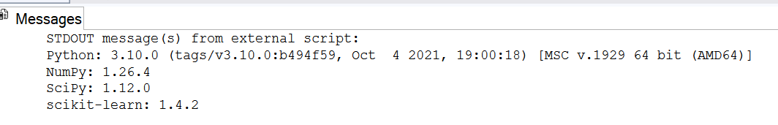
Instalacja
Sprawdzenie działania
EXEC sp_execute_external_script
@language = N'myPython',
@script = N'
import sys, numpy, scipy, sklearn
print("Python:", sys.version)
print("NumPy:", numpy.__version__)
print("SciPy:", scipy.__version__)
print("scikit-learn:", sklearn.__version__)
';

Slide 9
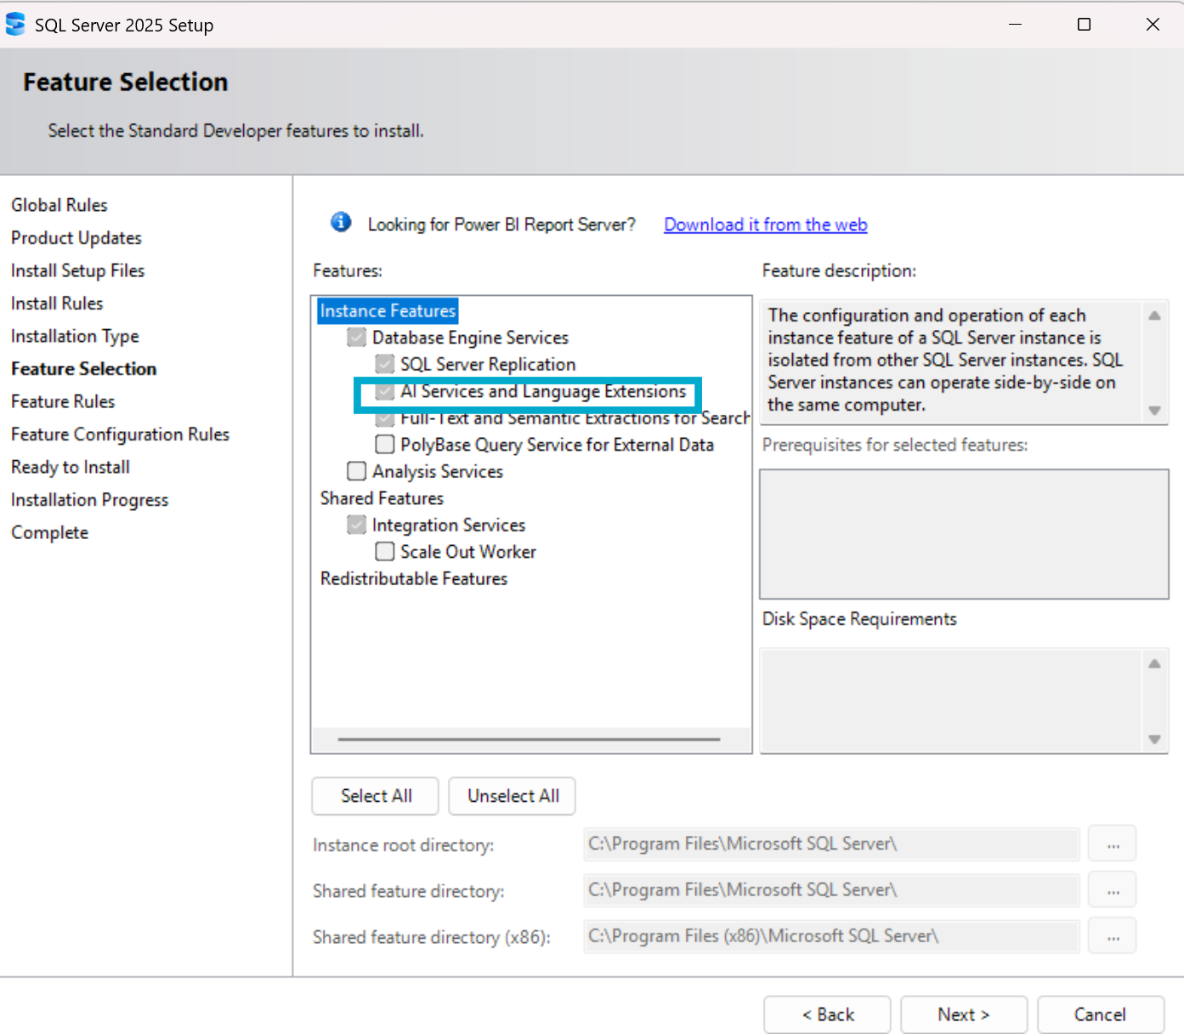
Instalacja
SQL Server 2025

Slide 10
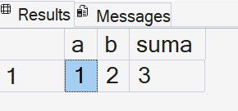
Instalacja
SQL Server 2025
EXEC sp_configure 'external scripts enabled', 1;
RECONFIGURE WITH OVERRIDE;
--restart bazy
EXEC sp_execute_external_script
@language = N'Python',
@script = N'
import pandas as pd
df = InputDataSet
df["suma"] = df["a"] + df["b"]
OutputDataSet = df
',
@input_data_1 = N'SELECT 1 AS a, 2 AS b'
WITH RESULT SETS ((a INT, b INT, suma INT));

Slide 11
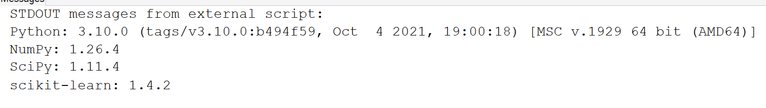
Instalacja
SQL Server 2025
EXEC sp_execute_external_script
@language = N'Python',
@script = N'
import sys, numpy, scipy, sklearn
print("Python:", sys.version)
print("NumPy:", numpy.__version__)
print("SciPy:", scipy.__version__)
print("scikit-learn:", sklearn.__version__)
';

